Slide 1

راهنمای مطالعه برخی جداول توزیع
راضیه خودسیانی
دانشگاه صنعتی خواجه نصیرالدین طوسی

Slide 2
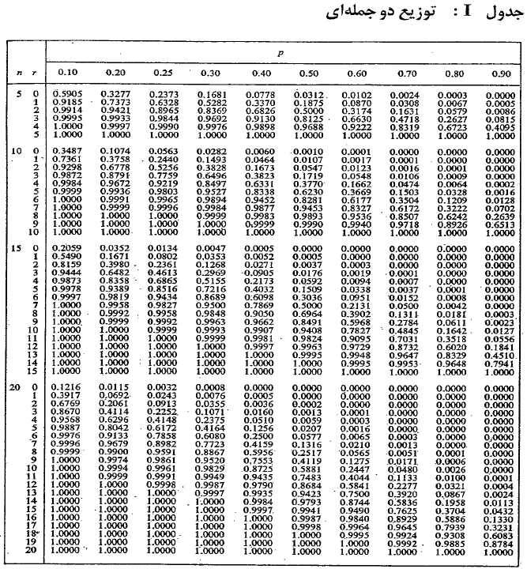
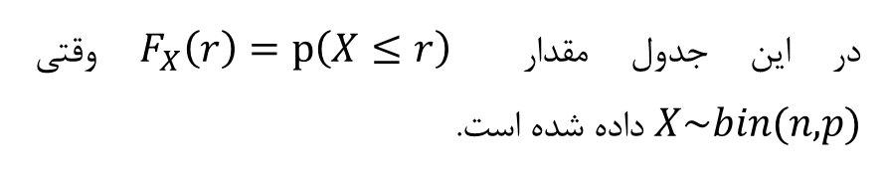
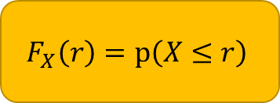
در این جدول مقدار $F_{X}\left(r\right)=p\left(X≤r\right)$ وقتی $X\sim bin(n,p)$ داده شده است.
$$F_{X}\left(r\right)=p\left(X≤r\right)$$
راضیه خودسیانی. دانشگاه صنعتی خواجه نصیرالدین طوسی
راهنمای مطالعه برخی جداول توزیع: توزیع دوجمله ای

Slide 3
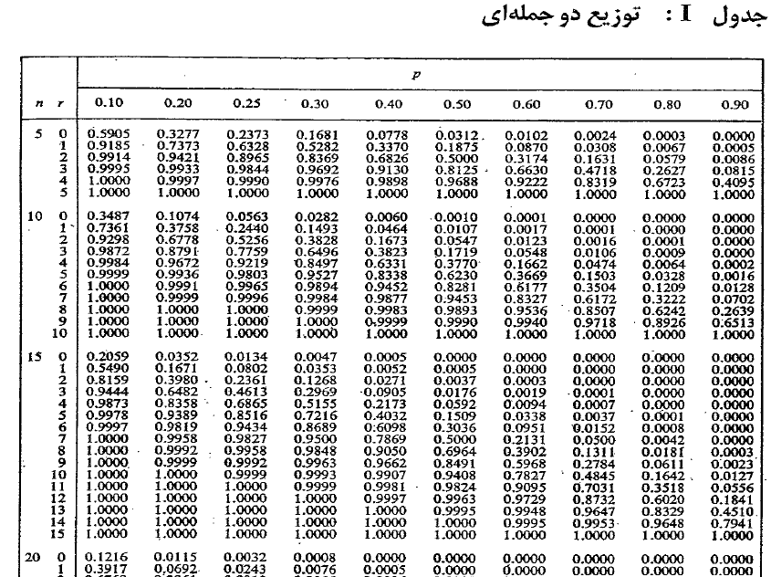
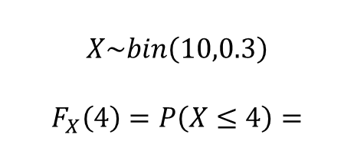

چند مثال:
$$X\sim bin\left(10,0.3\right)$$
$$F_{X}\left(4\right)=P\left(X≤4\right)=$$
$$0.8497$$
راضیه خودسیانی. دانشگاه صنعتی خواجه نصیرالدین طوسی
راهنمای مطالعه برخی جداول توزیع: توزیع دوجمله ای

Slide 4
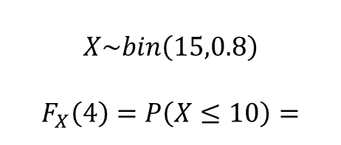

چند مثال:
$$X\sim bin\left(15,0.8\right)$$
$$F_{X}\left(4\right)=P\left(X≤10\right)=$$
$$0.1642$$
راضیه خودسیانی. دانشگاه صنعتی خواجه نصیرالدین طوسی
راهنمای مطالعه برخی جداول توزیع: توزیع دوجمله ای

Slide 5
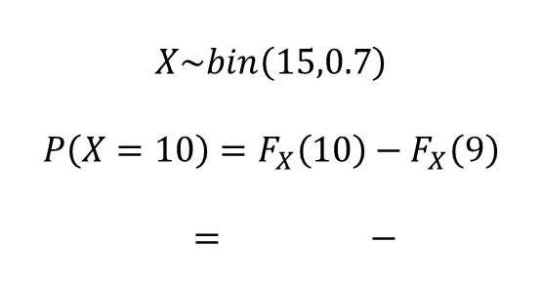
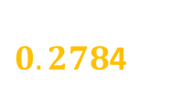


چند مثال:
$$X\sim bin\left(15,0.7\right)$$
$$P\left(X=10\right)=F_{X}\left(10\right)−F_{X}\left(9\right)$$
$$= −$$
$0.278$4
$$0.4845$$
$$0.2061$$
$$=$$
راضیه خودسیانی. دانشگاه صنعتی خواجه نصیرالدین طوسی
راهنمای مطالعه برخی جداول توزیع: توزیع دوجمله ای

Slide 6
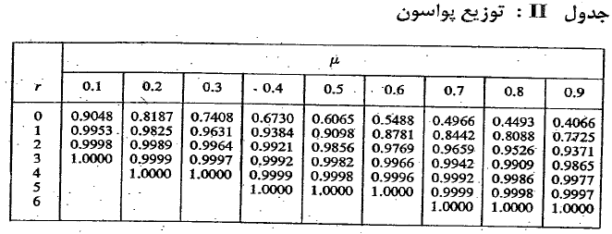


در این جدول مقدار $F_{X}\left(r\right)=p\left(X≤r\right)$ وقتی $X\sim P(μ)$ داده شده است.
$$F_{X}\left(r\right)=p\left(X≤r\right)$$
راضیه خودسیانی. دانشگاه صنعتی خواجه نصیرالدین طوسی
راهنمای مطالعه برخی جداول توزیع: توزیع پواسون

Slide 7
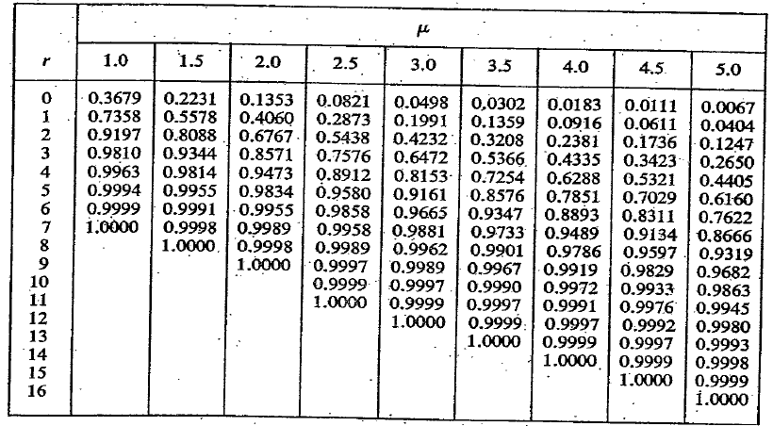

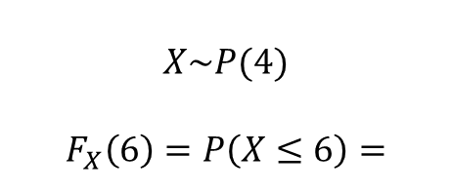
چند مثال:
$$X\sim P(4)$$
$$F_{X}\left(6\right)=P\left(X≤6\right)=$$
$$0.8893$$
راضیه خودسیانی. دانشگاه صنعتی خواجه نصیرالدین طوسی
راهنمای مطالعه برخی جداول توزیع: توزیع پواسون

Slide 8
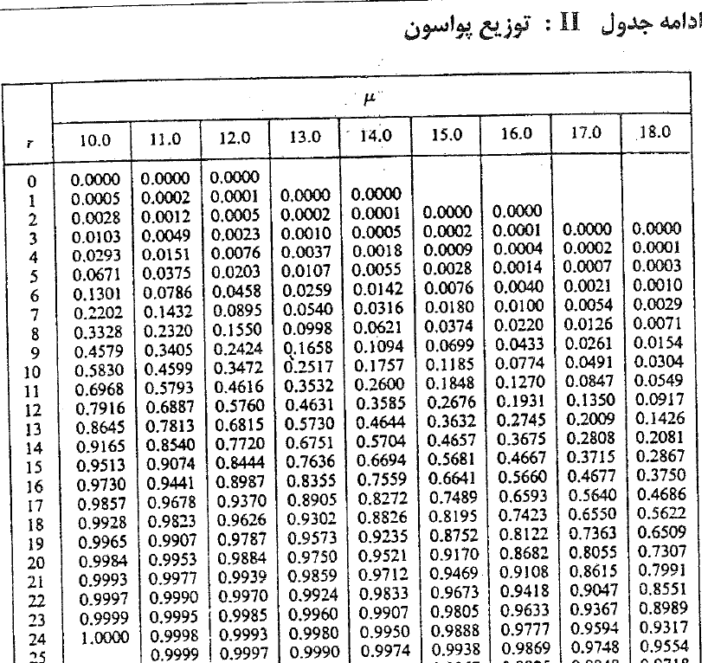
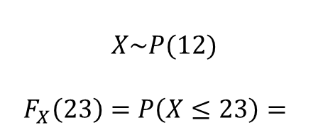

چند مثال:
$$X\sim P(12)$$
$$F_{X}\left(23\right)=P\left(X≤23\right)=$$
$$0.9985$$
راضیه خودسیانی. دانشگاه صنعتی خواجه نصیرالدین طوسی
راهنمای مطالعه برخی جداول توزیع: توزیع پواسون

Slide 9
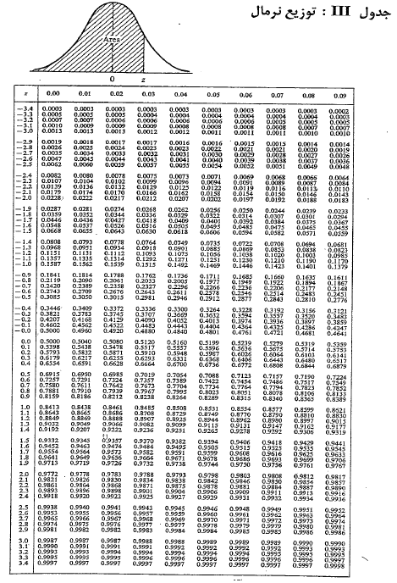
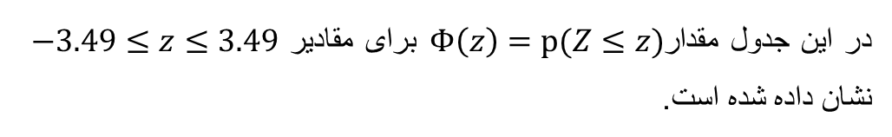

در این جدول مقدار$Φ\left(z\right)=p(Z≤z)$ برای مقادیر $−3.49≤z≤3.49$ نشان داده شده است.
$Φ\left(z\right)=p(Z≤z)$
راضیه خودسیانی. دانشگاه صنعتی خواجه نصیرالدین طوسی
راهنمای مطالعه برخی جداول توزیع: توزیع نرمال

Slide 10

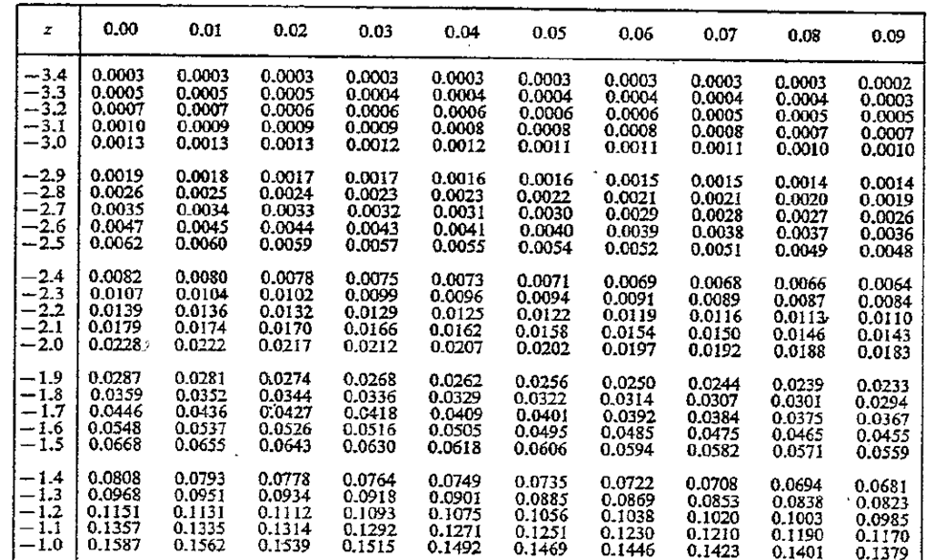





چند مثال:
$$6$$
$$−2.5$$
$Φ\left(−2.56\right)=p\left(Z≤−2.56\right)=$
$$0.0052$$
$Φ\left(−2.56\right)=p\left(Z≤−2.56\right)=$
راضیه خودسیانی. دانشگاه صنعتی خواجه نصیرالدین طوسی
راهنمای مطالعه برخی جداول توزیع: توزیع نرمال

Slide 11





چند مثال:
$$0$$
$$−1.5$$
$Φ\left(−1.5\right)=p\left(Z≤−1.5\right)=$
$Φ\left(−1.5\right)=p\left(Z≤−1.5\right)=$
$$0.0668$$
راضیه خودسیانی. دانشگاه صنعتی خواجه نصیرالدین طوسی
راهنمای مطالعه برخی جداول توزیع: توزیع نرمال

Slide 12
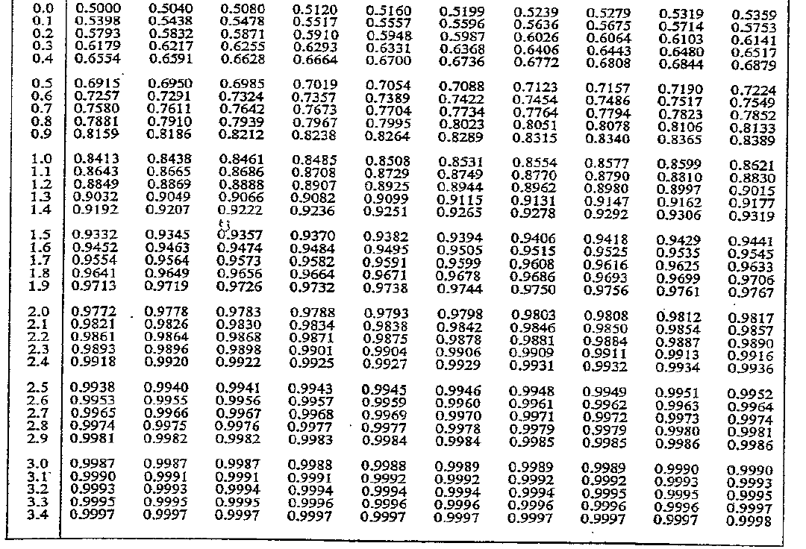





چند مثال:
$$1$$
$$0.5$$
$Φ\left(0.51\right)=p\left(Z≤0.51\right)=$
$Φ\left(0.51\right)=p\left(Z≤0.51\right)=$
$$0.6950$$
راضیه خودسیانی. دانشگاه صنعتی خواجه نصیرالدین طوسی
راهنمای مطالعه برخی جداول توزیع: توزیع نرمال

Slide 13





چند مثال:
$$9$$
$$0.0$$
$Φ\left(0.09\right)=p\left(Z≤0.09\right)=$
$$0.5359$$
$Φ\left(0.09\right)=p\left(Z≤0.09\right)=$
راضیه خودسیانی. دانشگاه صنعتی خواجه نصیرالدین طوسی
راهنمای مطالعه برخی جداول توزیع: توزیع نرمال

Slide 14

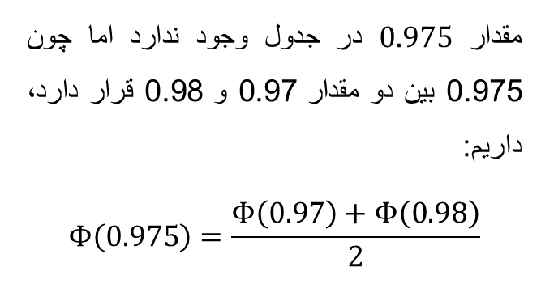





چند مثال:
$Φ\left(0.975\right)=p\left(Z≤0.975\right)=$
$Φ\left(0.975\right)=p\left(Z≤0.975\right)=$
مقدار $0.975$ در جدول وجود ندارد اما چون 0.975 بین دو مقدار 0.97 و 0.98 قرار دارد، داریم:
$$Φ\left(0.975\right)=\frac{Φ\left(0.97\right)+Φ\left(0.98\right)}{2}$$
$$0.8340$$
$$0.8365$$
$$=\frac{ + }{2}$$
$$=0.83525$$
راضیه خودسیانی. دانشگاه صنعتی خواجه نصیرالدین طوسی
راهنمای مطالعه برخی جداول توزیع: توزیع نرمال

Slide 15




چند مثال:
$$Φ\left(z\right)=0.9265$$
$$z_{0.9265}=$$
$$1.4$$
$$5$$
راضیه خودسیانی. دانشگاه صنعتی خواجه نصیرالدین طوسی
راهنمای مطالعه برخی جداول توزیع: توزیع نرمال

Slide 16



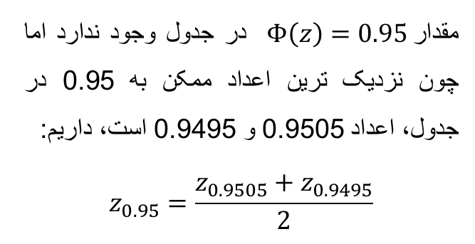


چند مثال:
$$Φ\left(z\right)=0.95$$
مقدار$Φ\left(z\right)=0.95$ در جدول وجود ندارد اما چون نزدیک ترین اعداد ممکن به 0.95 در جدول، اعداد 0.9505 و 0.9495 است، داریم:
$$z_{0.95}=\frac{z_{0.9505}+z_{0.9495}}{2}$$
$$1.64$$
$$1.65$$
$$=\frac{ + }{2}$$
$$=1.645$$
راضیه خودسیانی. دانشگاه صنعتی خواجه نصیرالدین طوسی
راهنمای مطالعه برخی جداول توزیع: توزیع نرمال

Slide 17
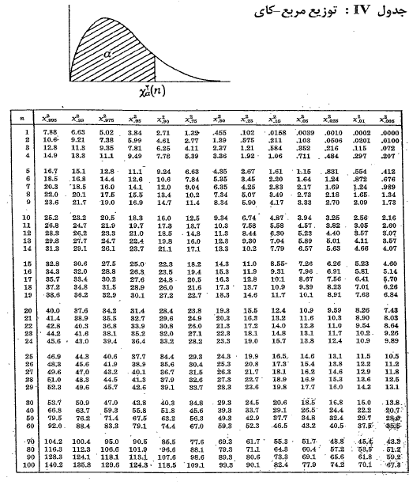

اگر $X\sim χ^{2}(n)$ ، آن گاه $χ_{α}^{2}(n)$ نقطه ای است که احتمال تا آن نقطه برابر با $α$ است. یعنی
$$p\left(X≤χ_{α}^{2}\left(n\right)\right)=α$$
مقادیر مختلف $α$
درجات آزادی
راضیه خودسیانی. دانشگاه صنعتی خواجه نصیرالدین طوسی
راهنمای مطالعه برخی جداول توزیع: توزیع مربع-کای

Slide 18
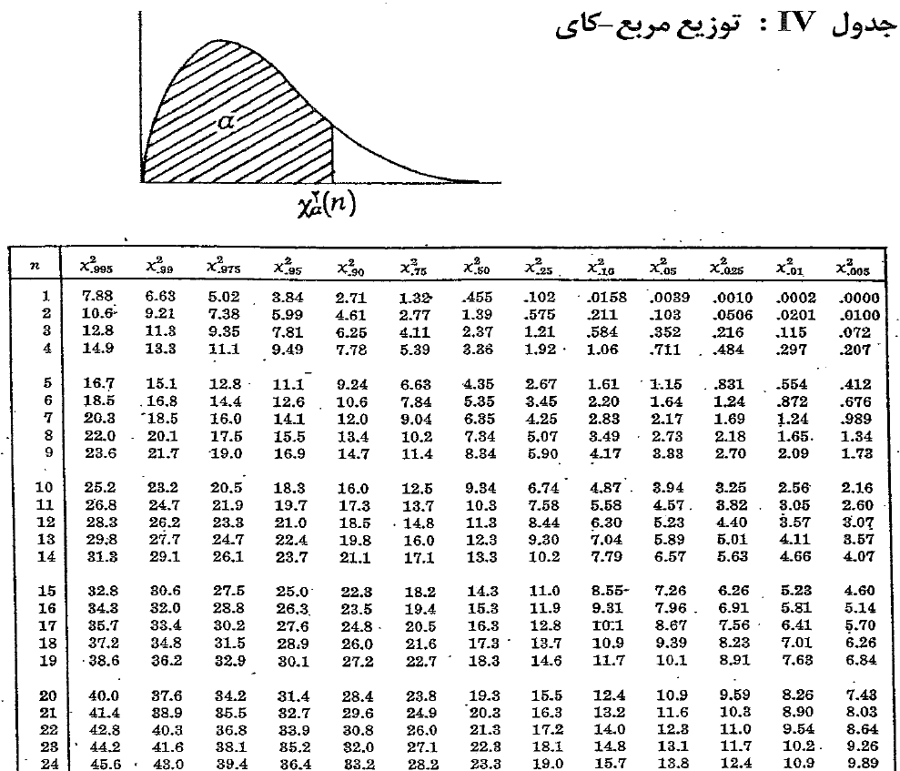
چند مثال:
$χ_{0.9}^{2}\left(10\right)$=
$$16$$
راضیه خودسیانی. دانشگاه صنعتی خواجه نصیرالدین طوسی
راهنمای مطالعه برخی جداول توزیع: توزیع مربع-کای

Slide 19
چند مثال:
$χ_{0.975}^{2}\left(21\right)$=
$$35.5$$
راضیه خودسیانی. دانشگاه صنعتی خواجه نصیرالدین طوسی
راهنمای مطالعه برخی جداول توزیع: توزیع مربع-کای

Slide 20
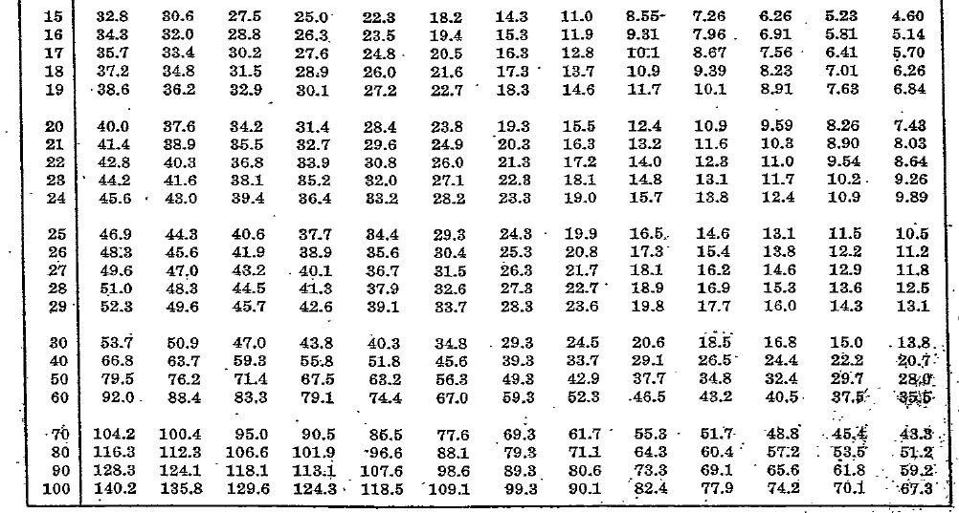
چند مثال:
$χ_{0.25}^{2}\left(70\right)$=
$$61.7$$
راضیه خودسیانی. دانشگاه صنعتی خواجه نصیرالدین طوسی
راهنمای مطالعه برخی جداول توزیع: توزیع مربع-کای

Slide 21
چند مثال:
$χ_{α}^{2}\left(5\right)$=1.15
$$α=0.05$$
راضیه خودسیانی. دانشگاه صنعتی خواجه نصیرالدین طوسی
راهنمای مطالعه برخی جداول توزیع: توزیع مربع-کای

Slide 22
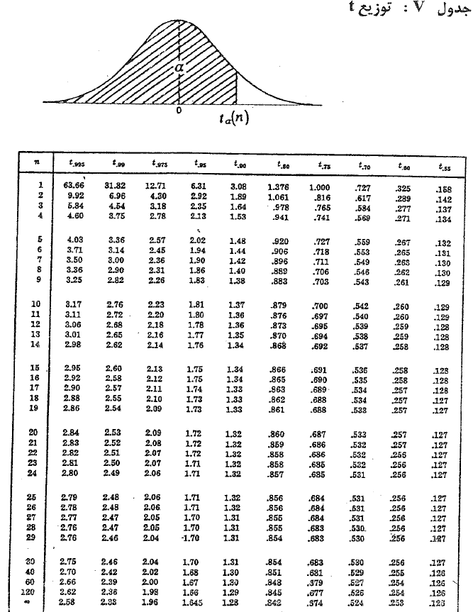

اگر $X\sim t(n)$ ، آن گاه $t_{α}(n)$ نقطه ای است که احتمال تا آن نقطه برابر با $α$ است. یعنی
$$p\left(X≤t_{α}\left(n\right)\right)=α$$
مقادیر مختلف $α$
درجات آزادی
راضیه خودسیانی. دانشگاه صنعتی خواجه نصیرالدین طوسی
راهنمای مطالعه برخی جداول توزیع: توزیع تی

Slide 23
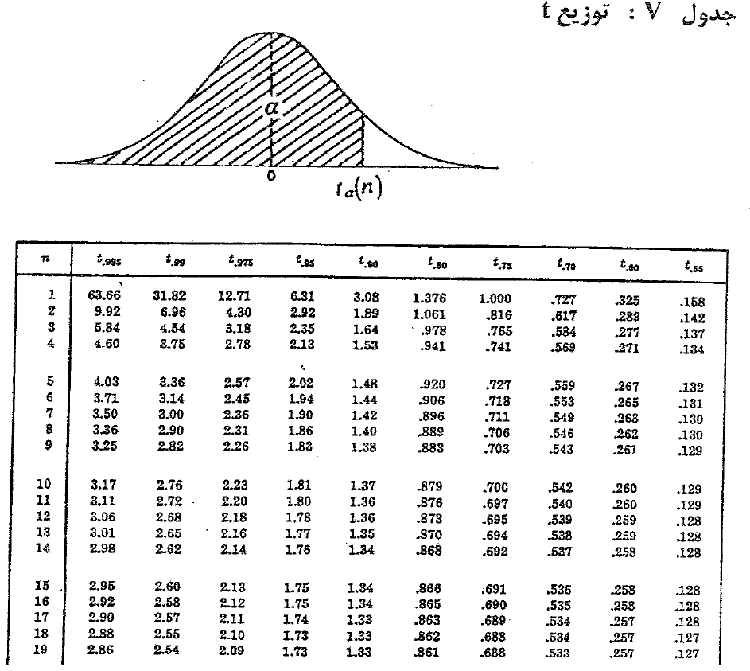
چند مثال:
$t_{0.95}\left(11\right)$=
$$1.8$$
راضیه خودسیانی. دانشگاه صنعتی خواجه نصیرالدین طوسی
راهنمای مطالعه برخی جداول توزیع: توزیع تی

Slide 24
چند مثال:
$t_{0.6}\left(3\right)$=
$$0.277$$
راضیه خودسیانی. دانشگاه صنعتی خواجه نصیرالدین طوسی
راهنمای مطالعه برخی جداول توزیع: توزیع تی

Slide 25
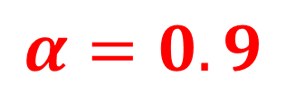
چند مثال:
$$t_{α}\left(9\right)=1.38$$
$$α=0.9$$
راضیه خودسیانی. دانشگاه صنعتی خواجه نصیرالدین طوسی
راهنمای مطالعه برخی جداول توزیع: توزیع تی

Slide 26
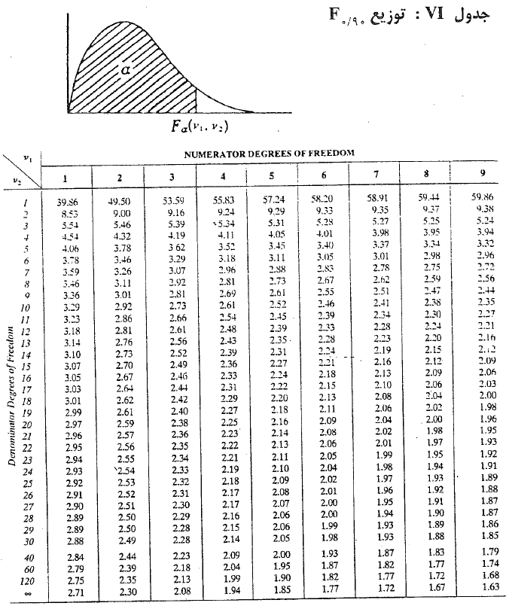
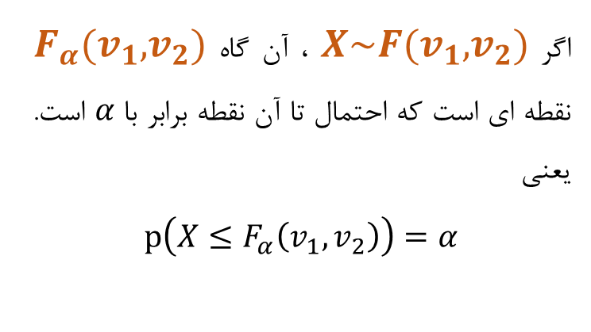
$$α=0.9$$
اگر $X\sim F(v_{1},v_{2})$ ، آن گاه $F_{α}(v_{1},v_{2})$ نقطه ای است که احتمال تا آن نقطه برابر با $α$ است. یعنی
$$p\left(X≤F_{α}\left(v_{1},v_{2}\right)\right)=α$$
درجه آزادی $v_{1}$
جداول توزیع $F$ ارائه شده تنها برای مقادیر $α=0.9,0.95,0.99$ است
درجه آزادی $v_{2}$
راضیه خودسیانی. دانشگاه صنعتی خواجه نصیرالدین طوسی
راهنمای مطالعه برخی جداول توزیع: توزیع اف

Slide 27
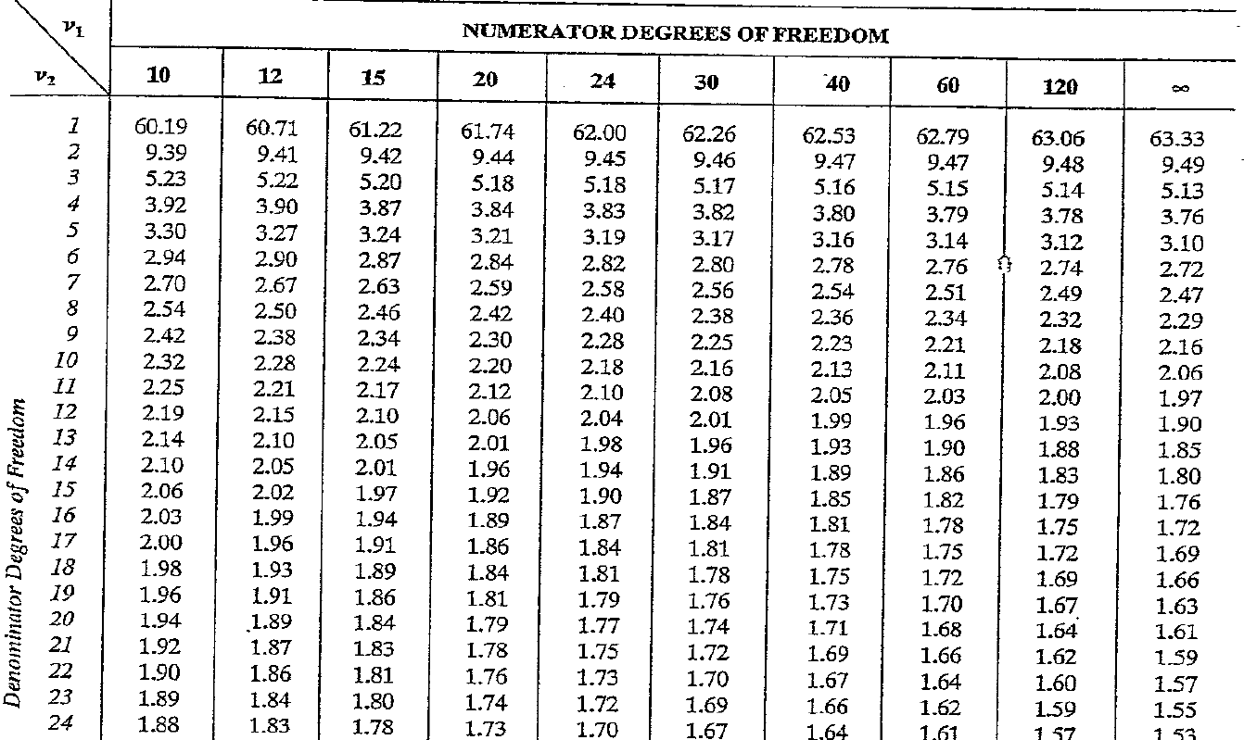
چند مثال:
$$F_{0.9}\left(20,14 \right)=$$
$$1.96$$
راضیه خودسیانی. دانشگاه صنعتی خواجه نصیرالدین طوسی
راهنمای مطالعه برخی جداول توزیع: توزیع اف

Slide 28
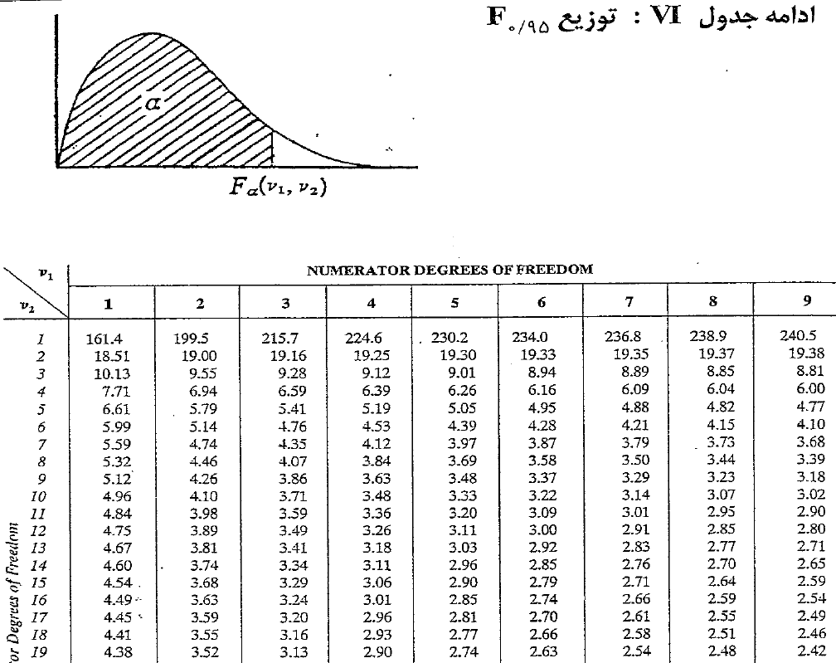

چند مثال:
$$F_{0.95}\left(6,18 \right)=$$
$$2.66$$
راضیه خودسیانی. دانشگاه صنعتی خواجه نصیرالدین طوسی
راهنمای مطالعه برخی جداول توزیع: توزیع اف

Slide 29
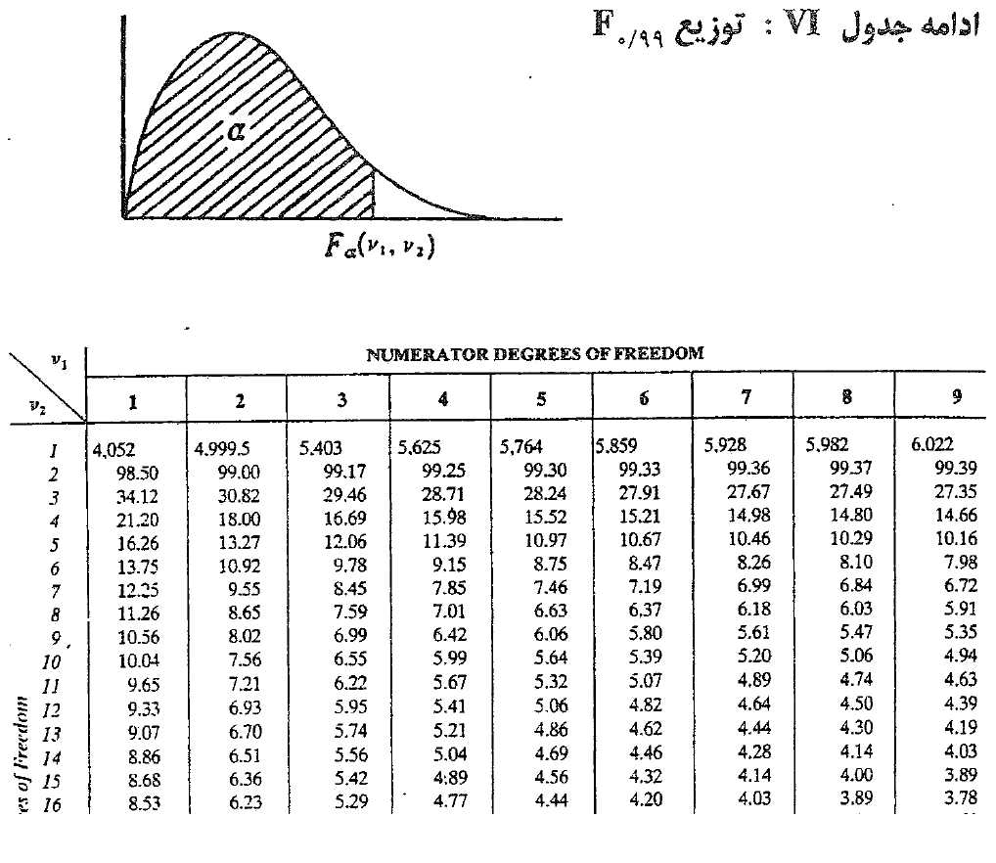
چند مثال:
$$F_{0.99}\left(9,2 \right)=$$
$$99.39$$
راضیه خودسیانی. دانشگاه صنعتی خواجه نصیرالدین طوسی
راهنمای مطالعه برخی جداول توزیع: توزیع اف

